Slide 1
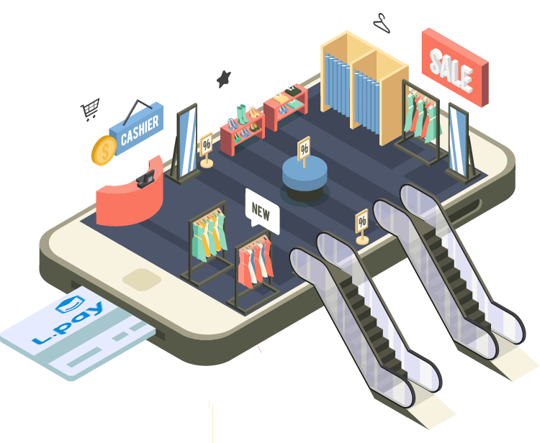
+
4조
찬영과의 일주일
김규성 / 박찬영 / 최연준 / 한찬영

Slide 2


INDEX
프로젝트 개요
3. 프로젝트 기대효과
1-1. 프로젝트 주제
1-2. 프로젝트 선정 동기
1-3. 프로젝트 내용
1-4. 기존 제품과의 차별점
4. 추가 개선 및 희망사항
2. 구현
2-1. 코드
2-2. 하드웨어
2-3. 최종 구현
2-4. 시행 착오 및 에러
5. 역할 분담
부록

Slide 3
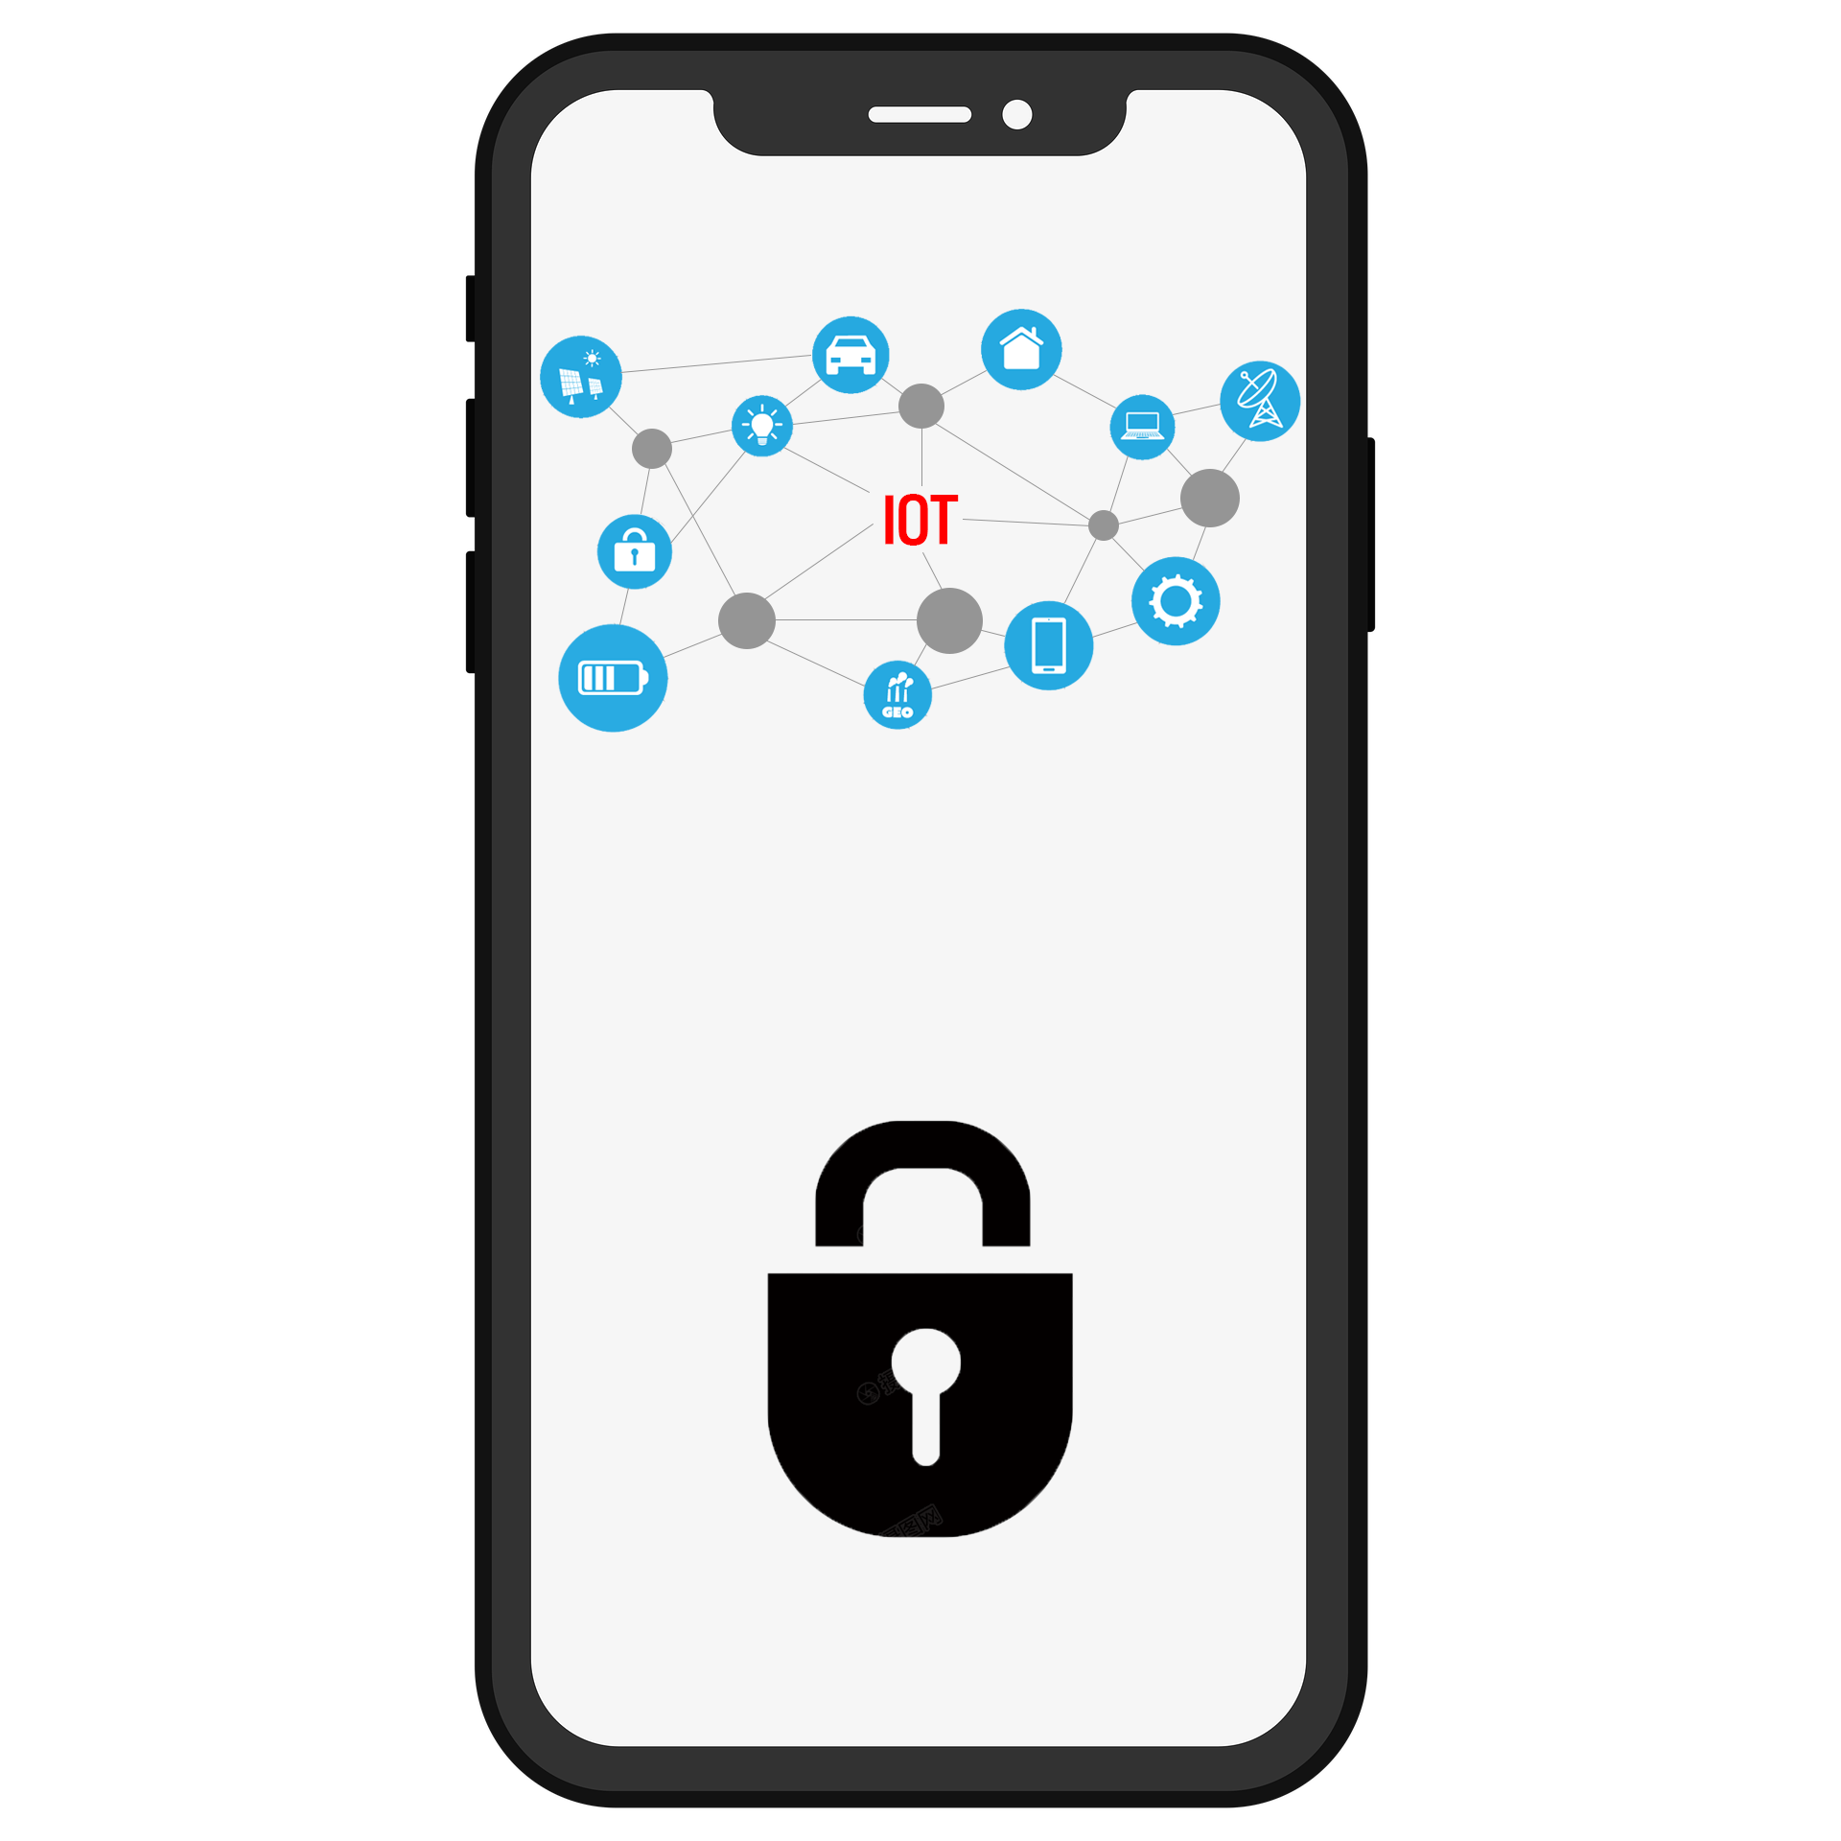

1. 프로젝트 개요
1-1. 프로젝트 주제
IoT 도어락 보안 시스템
불편하고 보안이 약한 도어락
이 시스템으로 줄이자!!!!

Slide 4
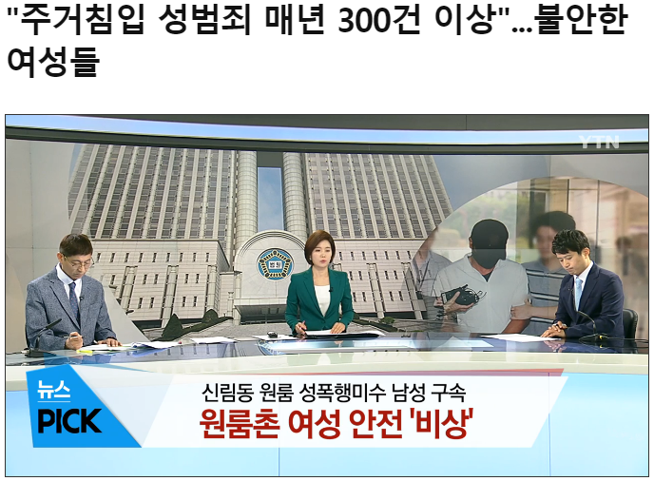
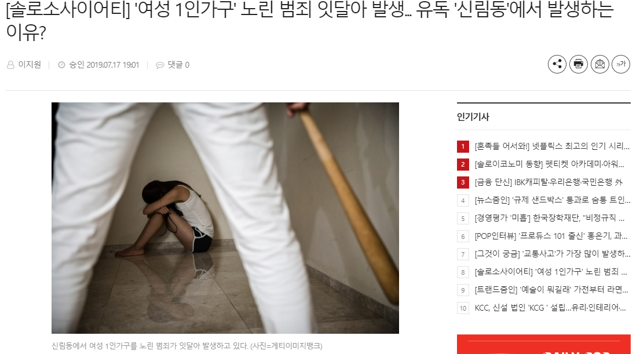
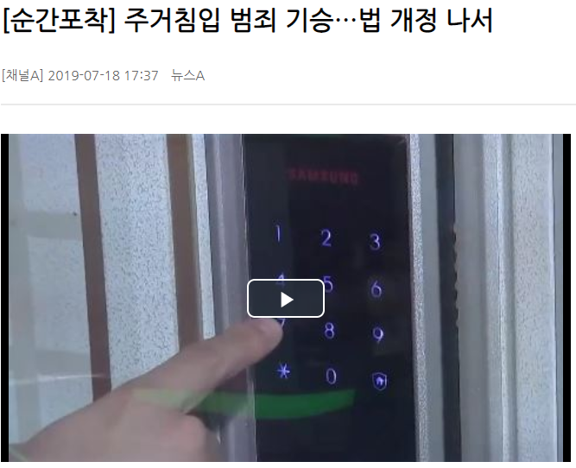
1. 프로젝트 개요
1-2. 프로젝트 선정 이유
주거침입 성범죄 매년 300건 이상..불안한 여성들
‘여성 1인가구’ 노린 범죄
잇달아 발생
주거침입 범죄 기승..
법 개정 나서

Slide 5
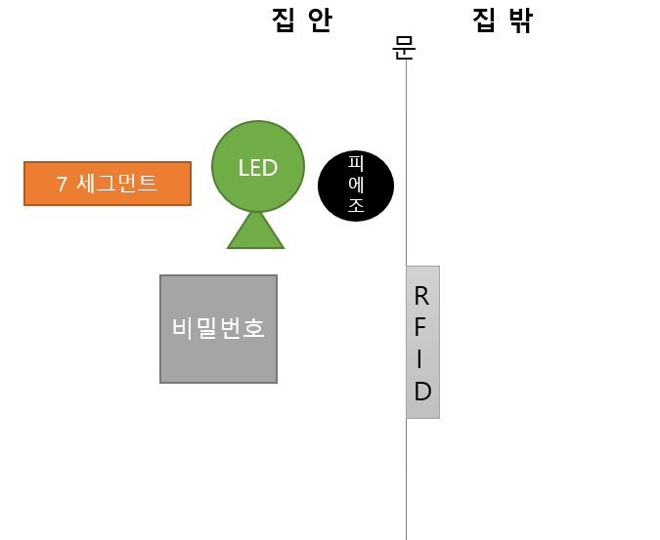


1. 프로젝트 개요
1-3. 프로젝트 내용
- 1차 보안 (집 밖) -
RFID를 이용하여 경첨장금장치 해제
1차 보안 통과 후 문 열림과 동시에 2차 보안 장치 발생
- 2차 보안 (집 안) –
7세그먼트를 이용한 30초 카운트다운 시작
30초 동안 LED 색깔 변경과 피에조 경보음 발생
30초 안에 비밀번호를 입력하여 2차 보안 통과
입력 못할시(불일치시) 입력되어 있는 번호로 WIFI 모듈을 통해 연락
+ WIFI로 도어락 상태 확인, 거리별 자동 문열림

Slide 6
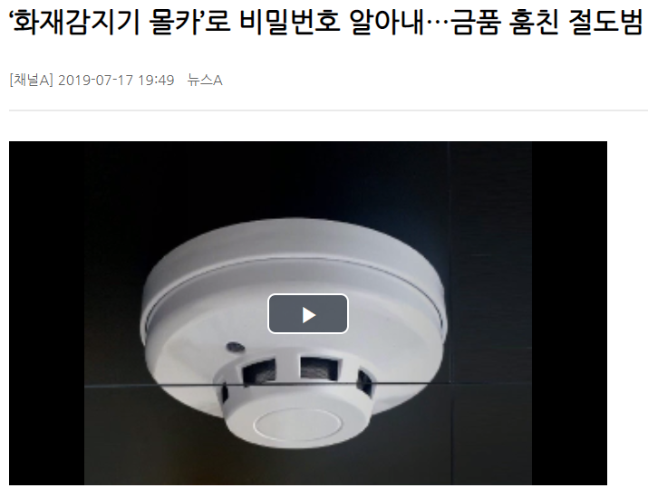
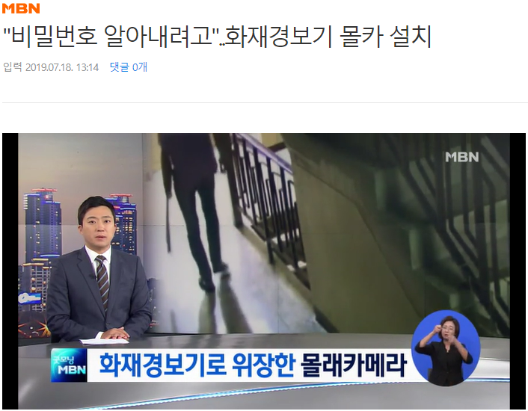

1. 프로젝트 개요
1-4. 기존 제품과의 차별성
기존 제품
비밀번호인 도어락이 많음
-> 몰카로 인한 비밀번호 유출 가능성 높음
보안장치가 도어락 하나, 도어락 푸는 기술이 좋아짐
-> 도어락이 풀리면 보안장치가 끝
나갈때 직접 도어락 버튼을 클릭하여 문을 열어야함
-> 나갈때마다 불편함
1차 보안 : RFID
2차 보안 : 비밀번호 + 연락
2번의 보안 장치를 통한 보안 강도 증가
+
센서를 활용한 자동 문 열림으로
편리성 증가

Slide 7
2. 구현
2-1. 코드
RFID(+서보모터, 초음파센서)
https://colorscripter.com/s/XhrKDpg
Keypad
http://colorscripter.com/s/JDFjO9c
7세그먼트(+LED, 피에조 스피커)
http://colorscripter.com/s/C23IK6n
nodeMCU
http://colorscripter.com/s/ZgmqURz

Slide 8
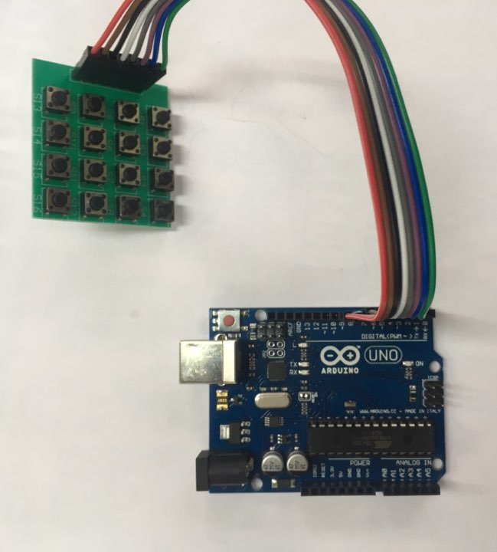
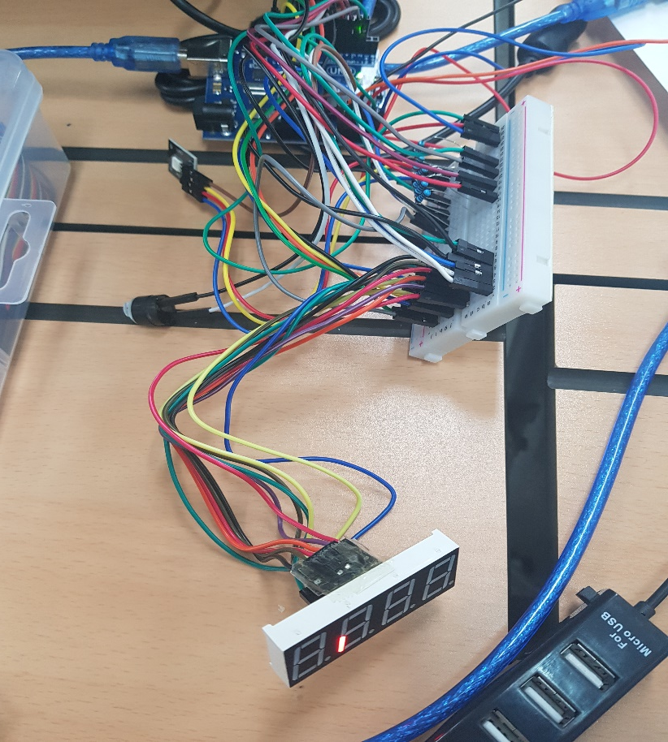
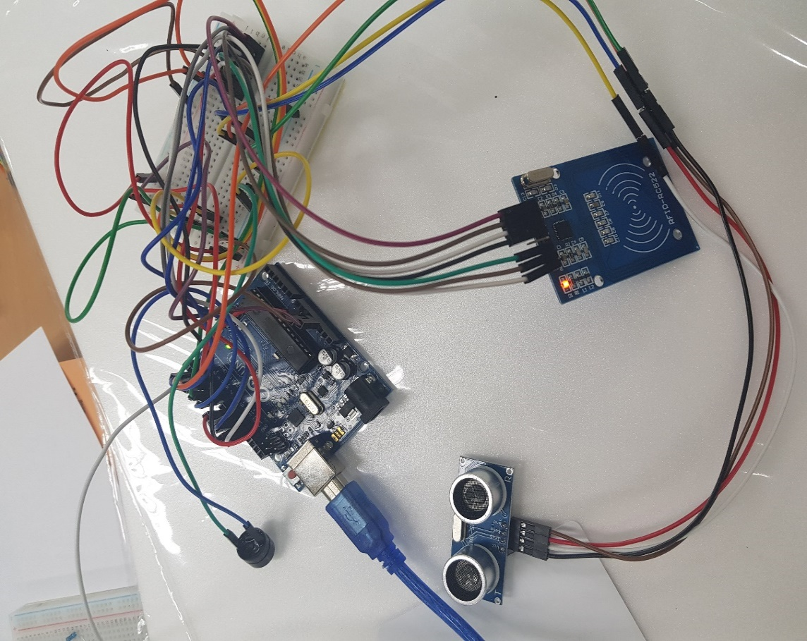
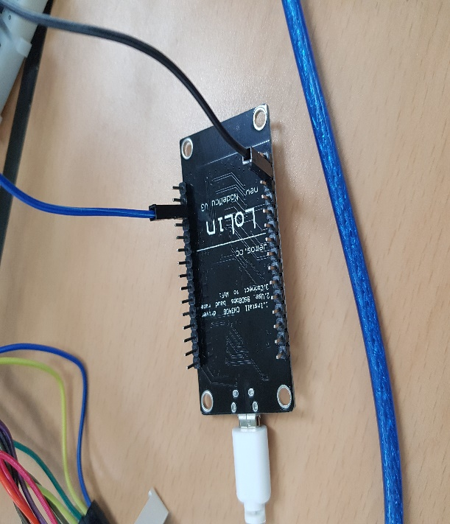
2. 구현
2-2. 하드웨어
버튼패드(4x4)
3색 LED
피에조
스피커
피에조 스피커
초음파 센서
nodeMCU
(와이파이)
RFID
7 세그먼트

Slide 9
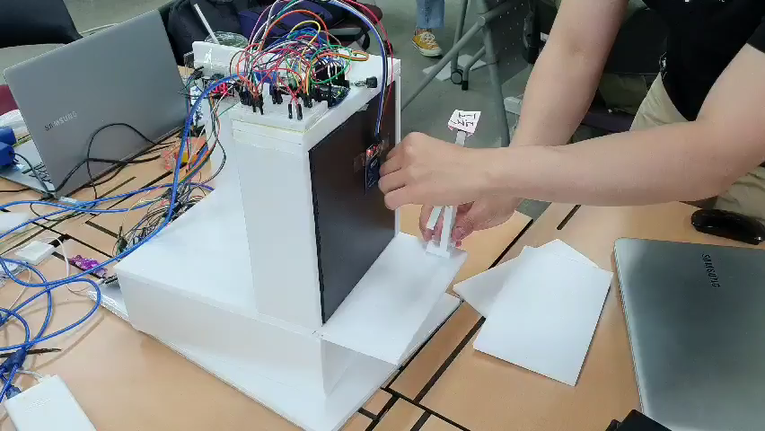
2. 구현
2-3. 최종 구현

Slide 10
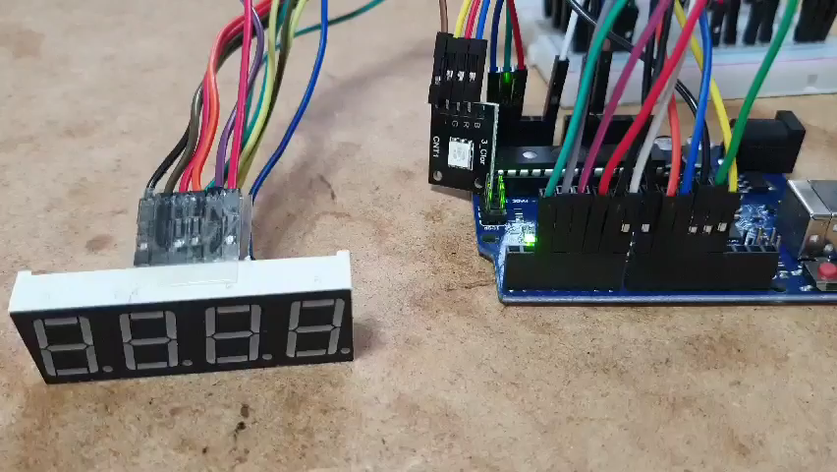
2. 구현
2-3. 최종 구현

Slide 11
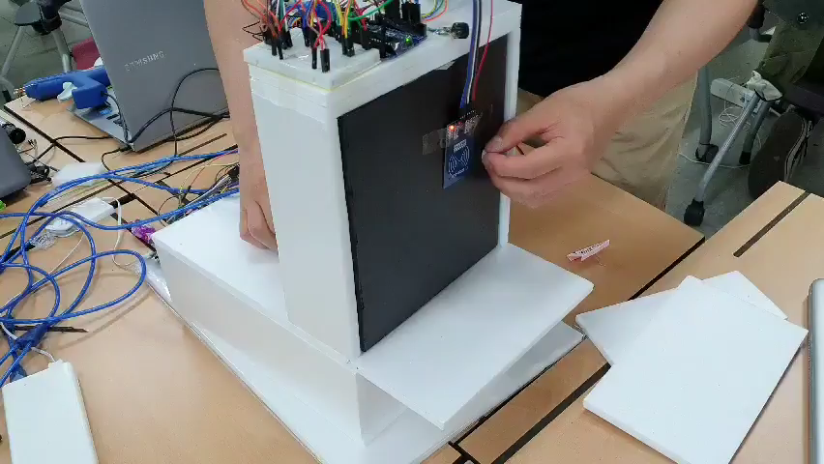
2. 구현
2-3. 최종 구현

Slide 12
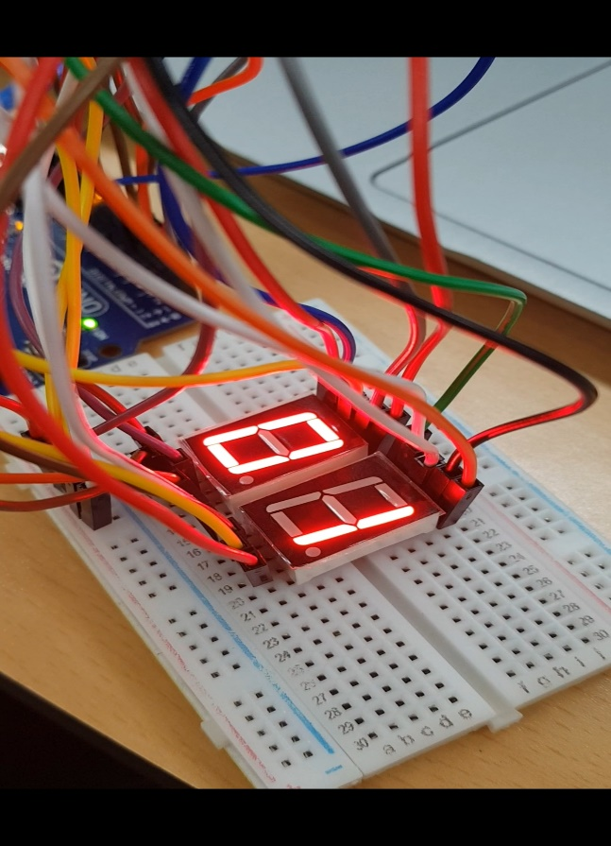
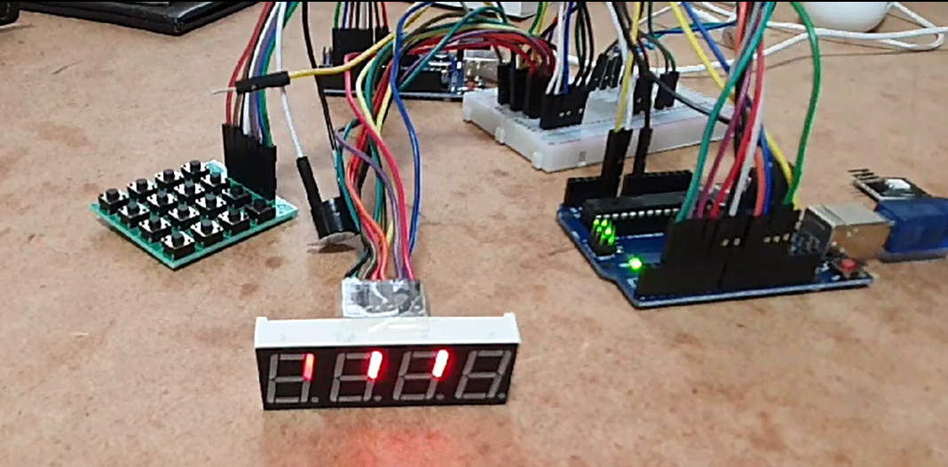
2. 구현
2-4. 시행 착오 및 에러
7세그먼트 1자리를 2개 사용하니
많은 핀 사용
-> 7세그먼트 4자리 사용
그 외 많은 오류가 있었고
수정하였음
7세그먼트+피에조 카운트다운 실패
-> millis 함수 수정하여 성공

Slide 13
3. 프로젝트 기대효과
안정성
범죄 발생 비율 감소
1인 가구 사용량 증가
편리함 증가
편리성

Slide 14
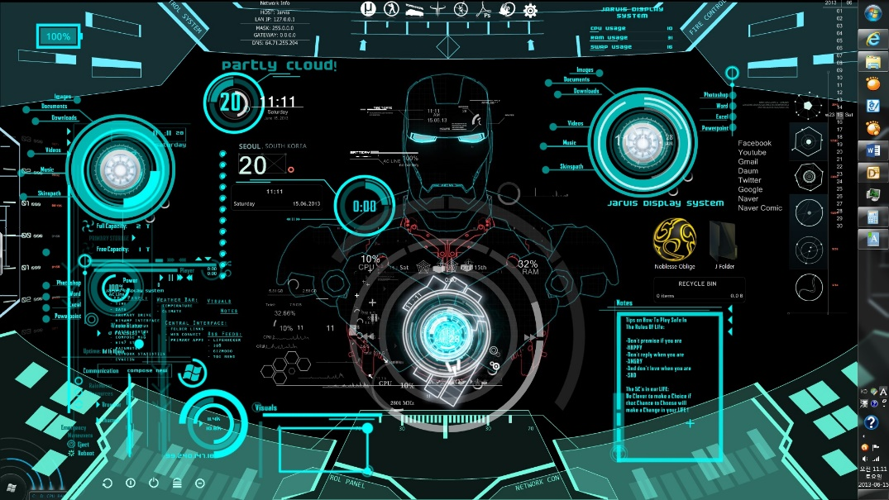

4. 추가 개선 및 희망사항
데이터 수집, 분석을 통해 인공지능으로 발전
자동으로 문 열고 닫기
- 카카오톡과 연동하여 카카오톡으로 제어

Slide 15

5. 역할 분담
기술 개발 : 모두
(PM : 한찬영/ 최연준)
발표 : 김규성, 한찬영
PPT 및 보드 제작 : 김규성, 박찬영

Slide 16
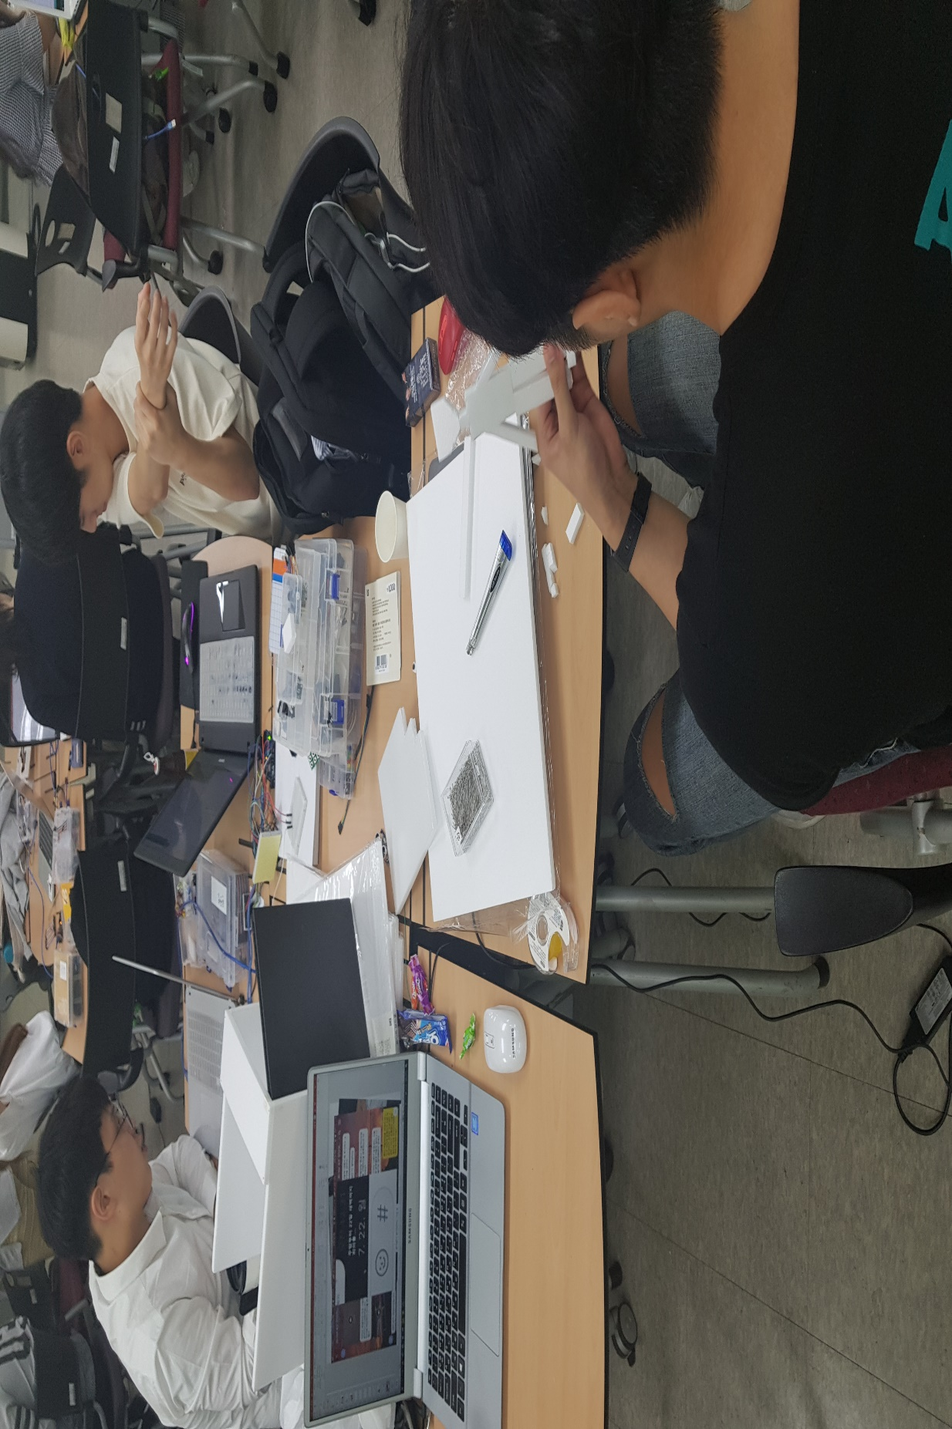
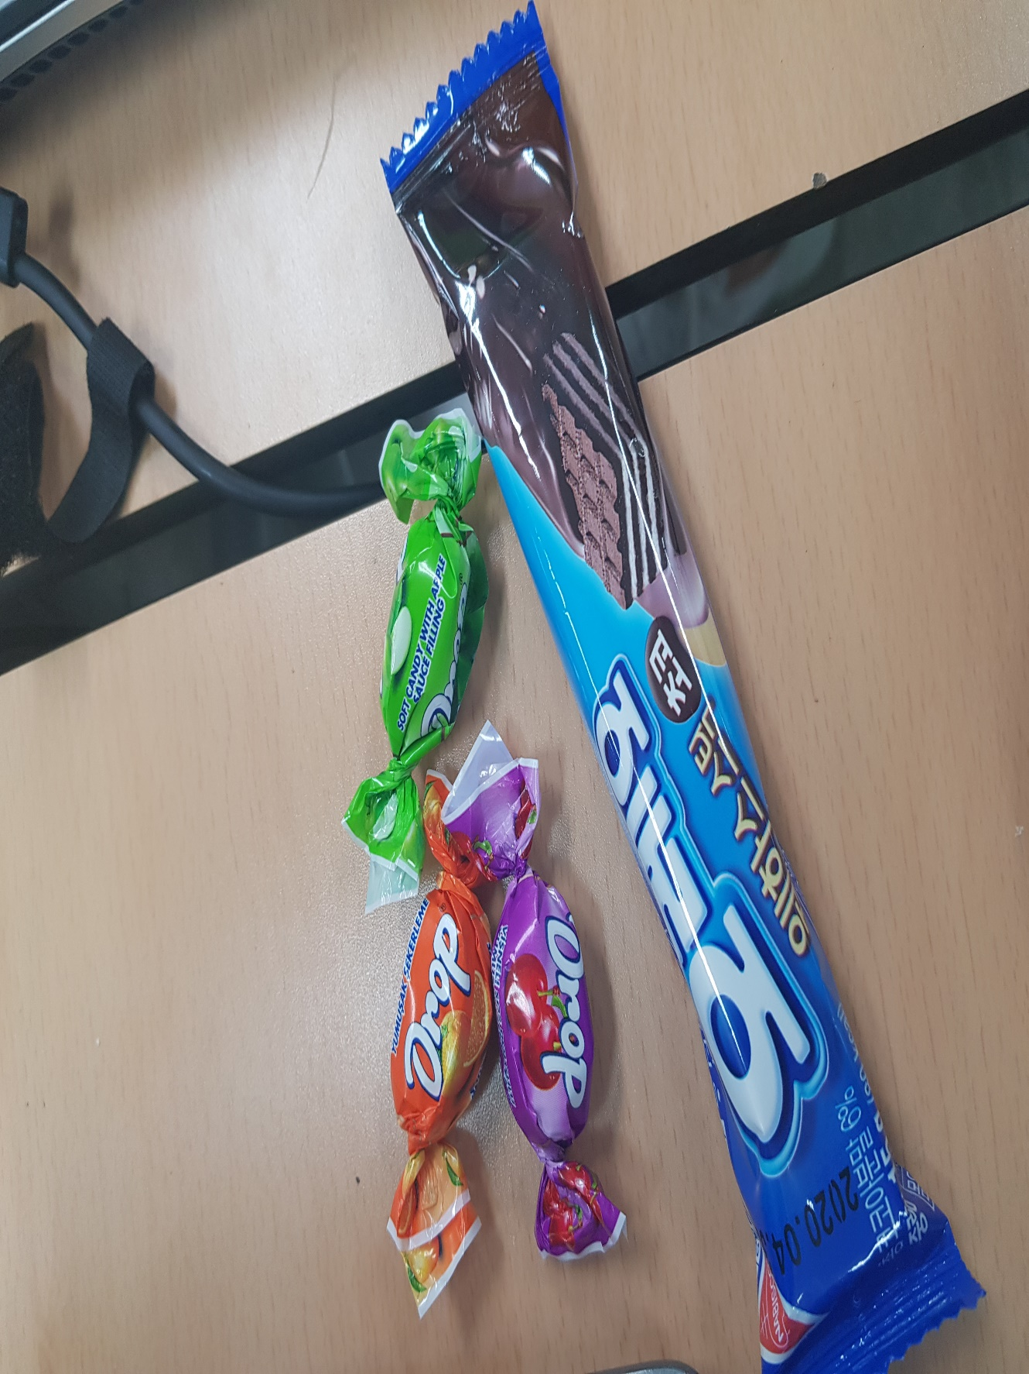
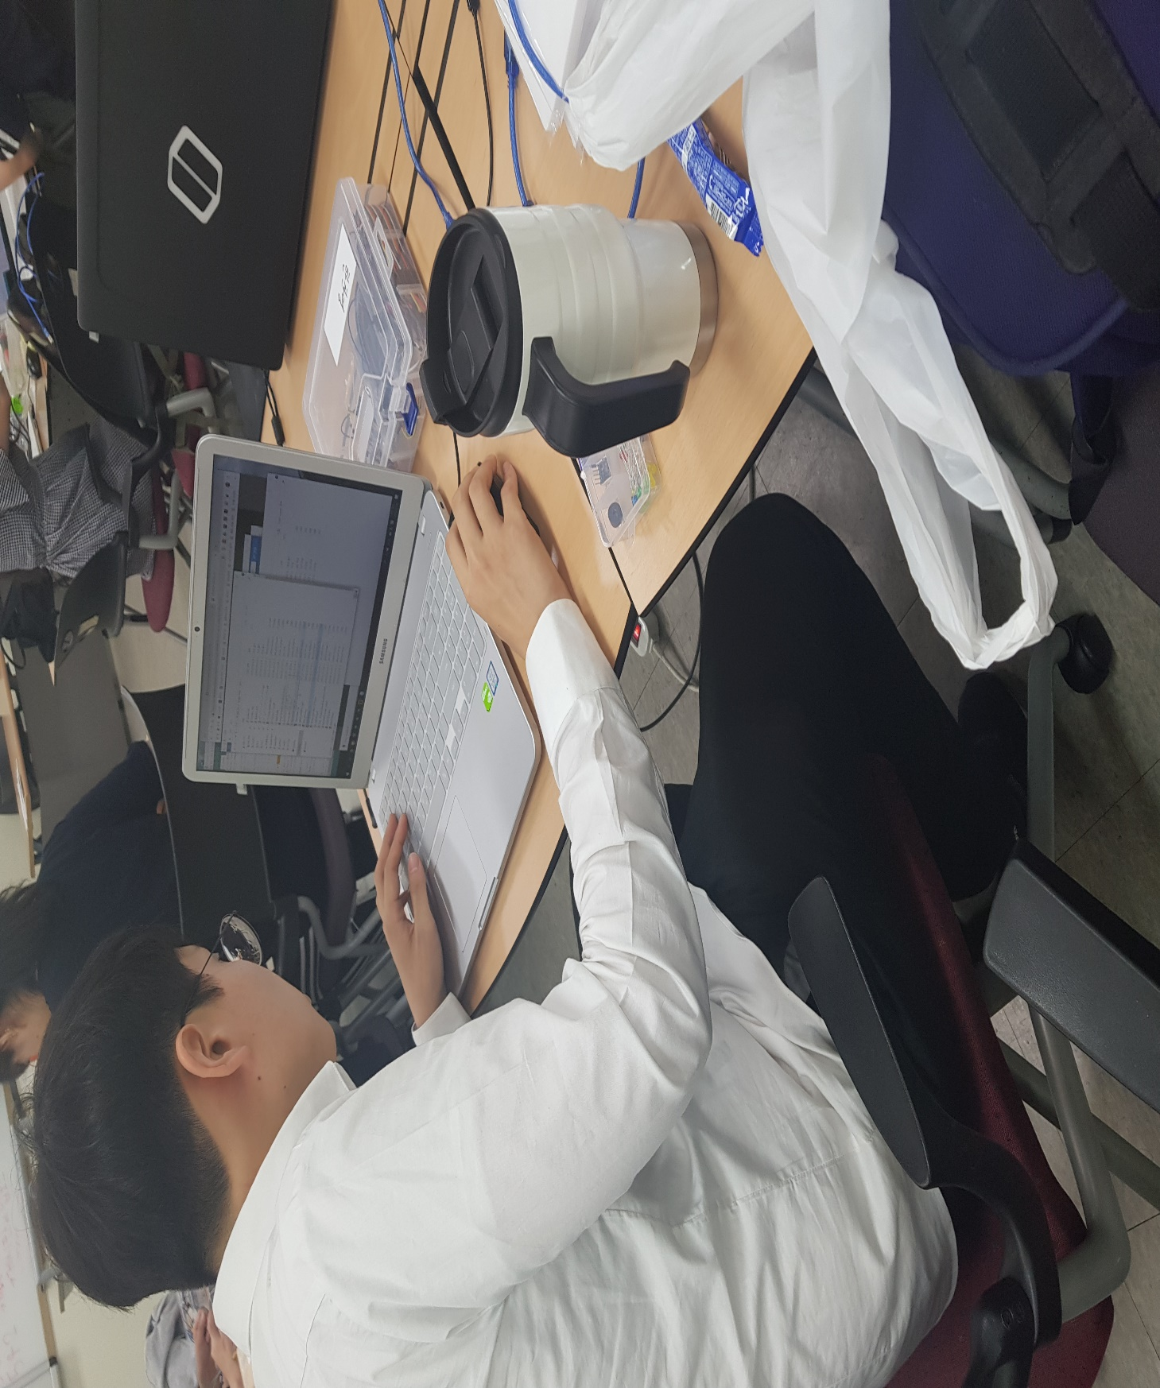
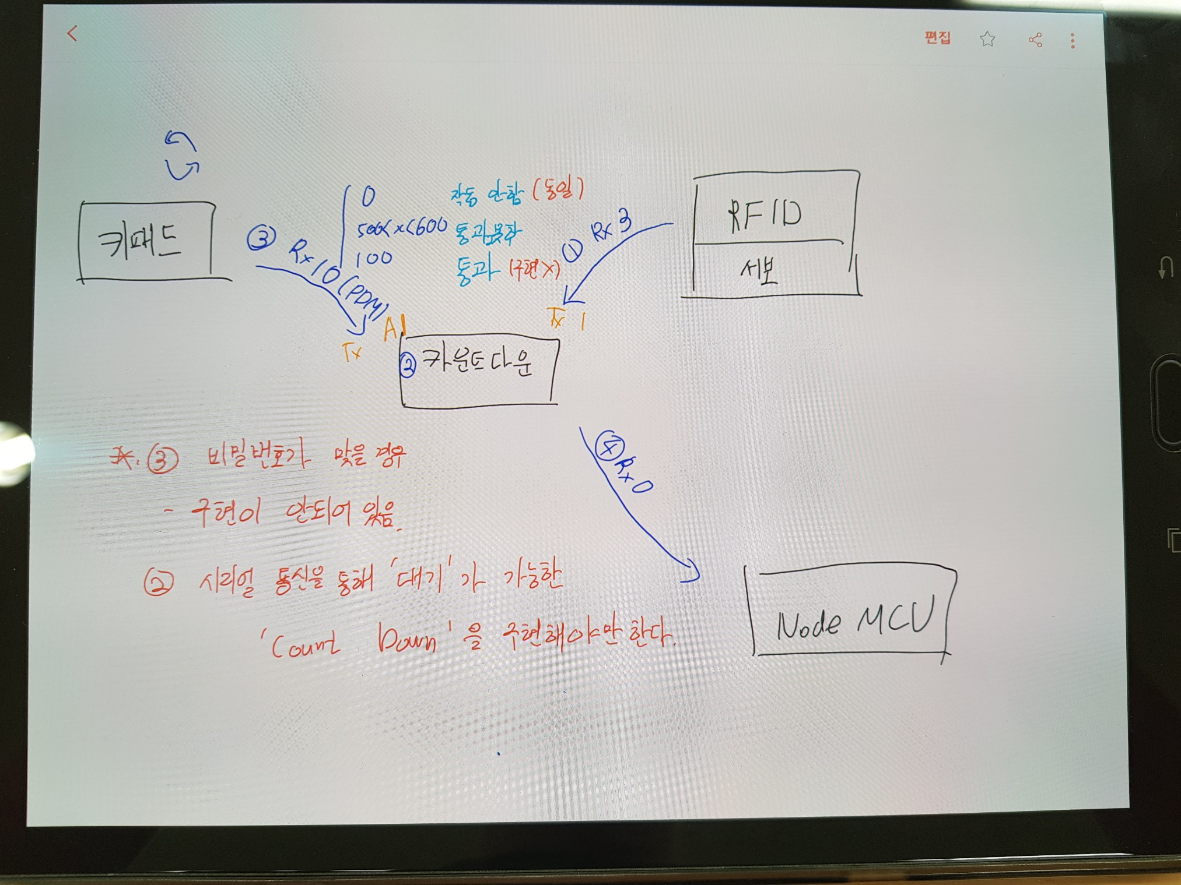
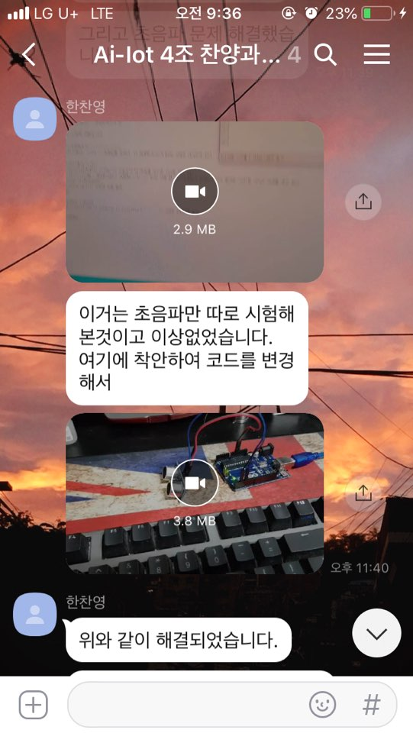
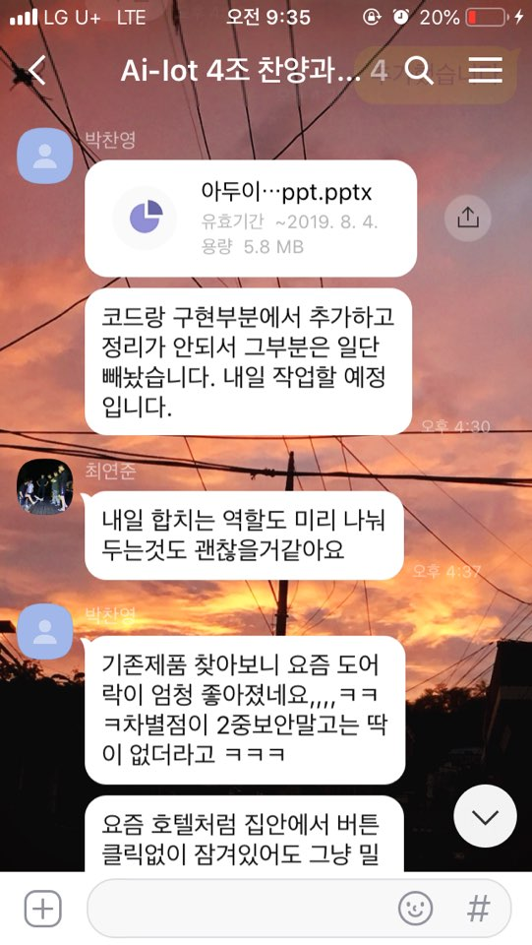
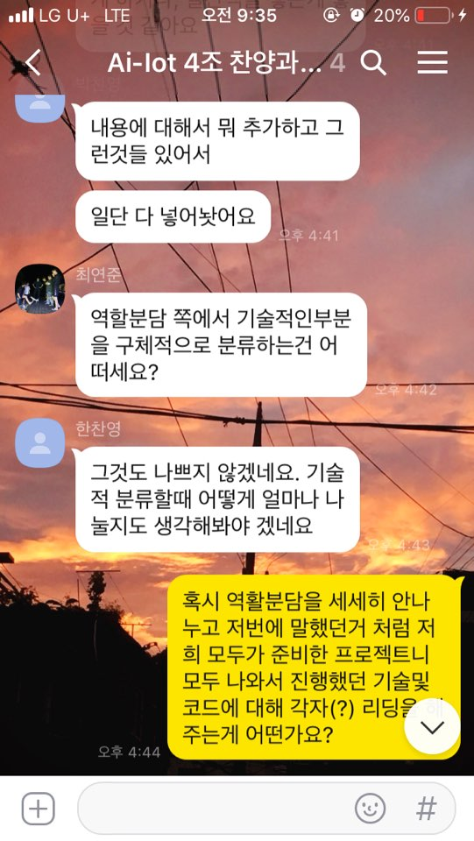
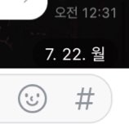
부록
프로젝트 일지
당 충전중….
주말부터 22일 새벽까지 회의를….
갤럭시 탭도 이용해서 보기 쉽게^^
목이 빠져라 노트북 보는중..
마지막까지 파이팅!!!!

Slide 17
부록
출처
http://www.dailypop.kr/news/articleView.html?idxno=40037
https://www.ytn.co.kr/_ln/0103_201907161006403828
http://www.ichannela.com/news/main/news_detailPage.do?publishId=000000157351
http://www.ichannela.com/news/main/news_detailPage.do?publishId=000000157205
https://news.v.daum.net/v/20190718131436556
https://www.boannews.com/media/view.asp?idx=77468
https://blog.naver.com/yahoventure/220036172870
https://blog.naver.com/tjtjdgur2719/150170023375

Slide 18
QnA

